Slide 1

CÔNG NGHỆ 7

Slide 2


DU HÀNH TÌM HIỂU VỀ
LÀNG NGHỀ TRUYỀN THỐNG
KHỞI ĐỘNG

Slide 3
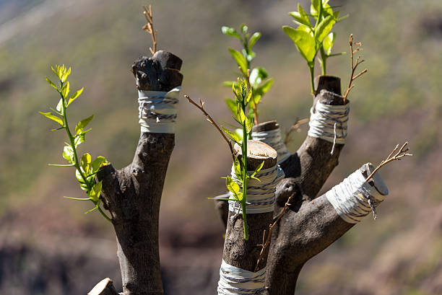
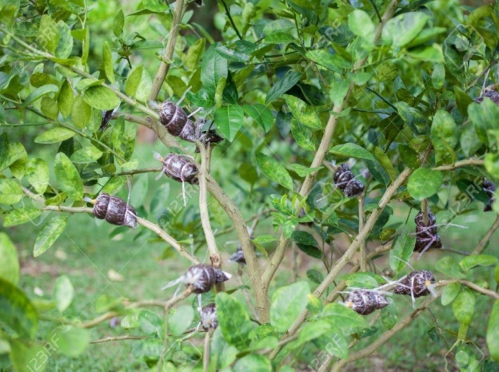
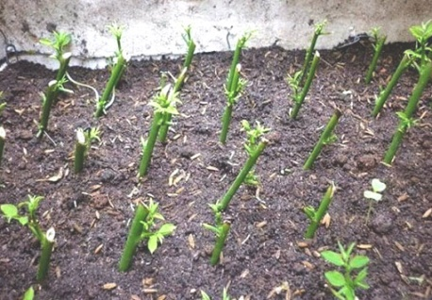
Hình A
Hình B
Hình C
Câu 1: Những hình ảnh trên thể hiện phương pháp nhân giống vô tính nào?
Câu 2: Các phương pháp này thường áp dụng cho những loại cây trồng nào?

Slide 4
Hình C
Hình A
Chiết cành
Giâm cành
Ghép
Hình B
Câu 1: Những hình ảnh trên thể hiện phương pháp nhân giống vô tính nào

Slide 5
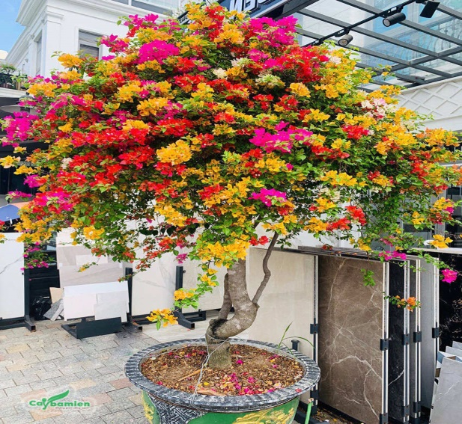
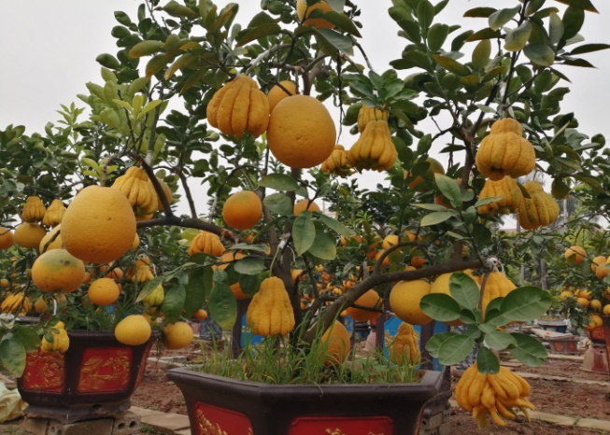
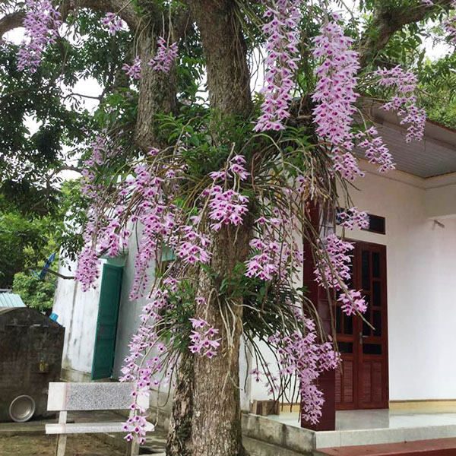
Ghép
Câu 2: Các phương pháp này thường áp dụng cho những loại cây trồng nào.
Áp dụng: với các cây ăn quả, cây cảnh
Bưởi, chanh, nhãn, cam, hoa giấy, hoa lan.....

Slide 6
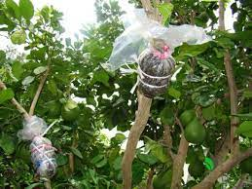
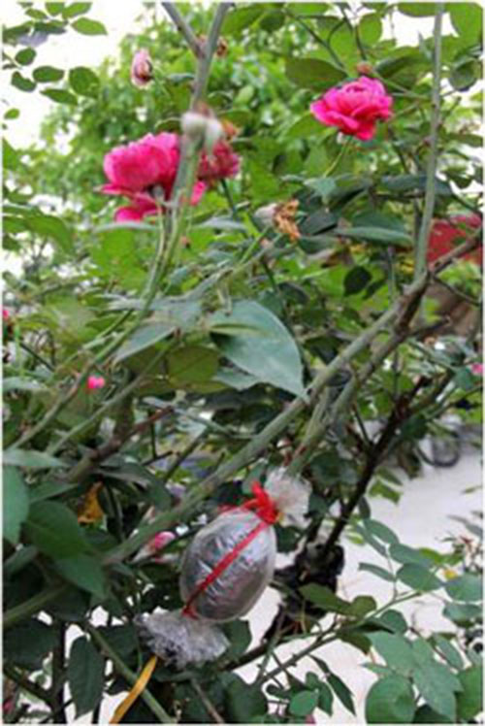
Chiết cành
Áp dụng: với các cây ăn quả, cây cảnh
Bưởi, chanh, cam, nhãn...

Slide 7
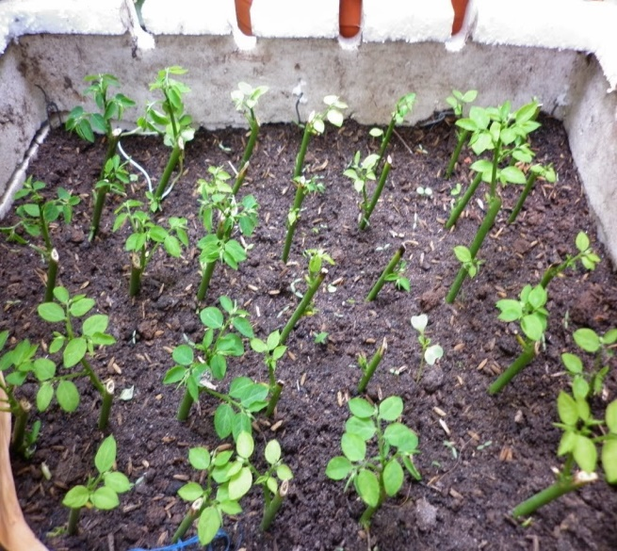
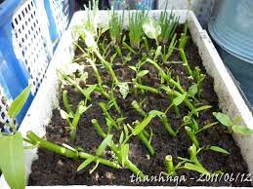
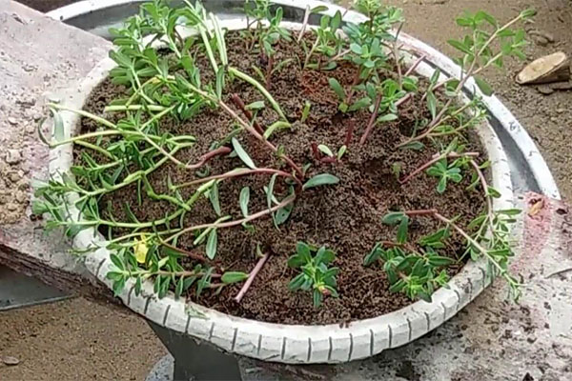
Giâm cành
Áp dụng: với một số loại rau, cây cảnh...
Rau ngót, rau muống, cây hoa hồng, cây sắn, cây mía, hoa mười giờ.....

Slide 8
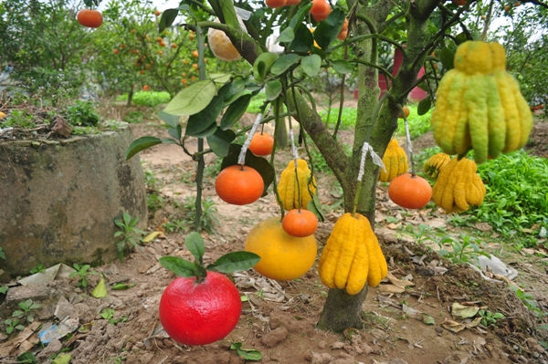
Tiết 8. BÀI 5: NHÂN GIỐNG VÔ TÍNH CÂY TRỒNG (t2)

Slide 9

III. NHÂN GIỐNG BẰNG PHƯƠNG PHÁP GIÂM CÀNH
1. Vật liệu và dụng cụ
- Mẫu vật thật: Cành bánh tẻ một số loại cây ở địa phương ( rau ngót, hoa hồng, râm bụt, mười giờ...)
- Dụng cụ: Dao, kéo, khay đất hoặc luống đất, thuốc kích ra rễ, lọ thủy tinh, bình tưới.
2. Các bước tiến hành
- Bước 1 : Chọn cành giâm
- Bước 2 : Cắt cành giâm
- Bước 3 : Xử lí cành giâm
- Bước 4 : Cắm cành giâm
- Bước 5 : Chăm sóc cành giâm
3. Thực hiện
4. Đánh giá

Slide 10



Video hướng dẫn thao tác giâm cành

Slide 11
PHẦN THỰC HÀNH

Slide 12




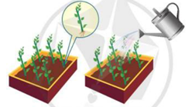
Nhiệm vụ: Các nhóm thực hiện giâm cành trong thời gian 25’
Bước 1: Chọn cành giâm
Bước 2 : Cắt cành giâm
Bước 3 : Xử lí cành giâm
Bước 4: Cắm cành giâm
Bước 5: Chăm sóc cành giâm

Slide 13
PHIẾU ĐÁNH GIÁ KẾT QUẢ THỰC HÀNH
BÀI THỰC HÀNH: NHÂN GIỐNG BẰNG PHƯƠNG PHÁP GIÂM CÀNH
Ngày.........tháng..........năm..........
Lớp:..............Nhóm thực hành..............
STT | Chỉ tiêu đánh giá | Tốt (2 điểm) | Đạt (1 điểm) | Chưa đạt (0 điểm) | Ghi chú
1 | Thực hành đúng quy trình, kĩ thuật
2 | Chất lượng cành giâm (không quá già, không quá non).
3 | Đủ số lượng cành giâm
4 | Khoảng cách giữa các cành giâm đều nhau
5 | Bảo đảm vệ sinh và an toàn lao động
Tổng điểm:..................

Slide 14


Vận dụng
Thực hiện giâm cành cho một đối tượng cây trồng phù hợp ở gia đình hoặc địa phương em.
Chụp ảnh hoặc quay lại video hoạt động giâm cành của em tại gia đình

Slide 15
HƯỚNG DẪN VỀ NHÀ
- HS về nhà tìm hiểu thêm các phương pháp nhân giống vô tính khác.
- Ôn tập lại các bài đã học chuẩn bị tiết sau ôn tập giữa kì.

Slide 16


Cảm ơn các em đã làm tốt bài thực hành!

